Slide 1
Codo a Codo inicial
Clase 16 - 21-09-22

Slide 2
¡Feliz día estudiantes!
​🎉​🎇​
Vamos a comenzar a grabar la clase
​🎉​🎇​

Slide 3
Formulario de presentismo
Link: https://docs.google.com/forms/d/e/1FAIpQLSfZseT9YjG11fsX9lVbH9AV5zkiDa80pjozZsILiqMSrhI0lg/viewform

Slide 4
Clase 15
Clase 06
Clase 16
Clase 17
Repaso
Introducción al lenguaje.
Historia.
Estructura de un programa Java.
Hola Mundo! - Flujo de Salida.
Repaso
Variables y Valores (Primitivas y literales).
Operadores y operaciones.
Desafíos.
Estructura Secuencial
Objetos y métodos.
Flujo de Entrada.
Programa básico secuencial.
Desafíos.

Slide 5

Write Once, Run Anywhere
(Escríbelo una vez, ejecútalo en cualquier lugar)

Slide 6
Variables

Slide 7
Variables y valores en Java
Un programa Java utiliza variables para almacenar valores, realizar cálculos, modificar los valores almacenados, mostrarlos por consola, almacenarlos en disco, enviarlos por la red, etc.
Una variable almacena un valor único.
Una variable en Java se define por un nombre, un tipo y el rango de valores que puede almacenar.

Slide 8
Nombre, tipo y el rango de variables.
El nombre de una variable permite hacer referencia a ella.
El tipo indica el formato de valores que puede almacenar la variable: cadenas de caracteres, lógicos, números enteros, reales o tipos de datos complejos.
El rango indica los valores que puede tomar la variable.

Slide 9
Identificadores
(Nombre de las variables)

Slide 10
Identificadores
El programador tiene libertad para elegir el nombre de las variables, los métodos y de otros elementos de un programa.
Las reglas son estrictas.
Todo identificador debe empezar con una letra que puede estar seguida de más letras o dígitos.
Java es case sensitive, es decir, diferencia entre mayúsculas y minúsculas.
Es conveniente utilizar nombres apropiados para las variables. El nombre de una variable debe indicar para qué sirve. El nombre de una variable debe explicarse por sí mismo para mejorar la legibilidad del programa.

Slide 11
Normas básicas de los indentificadores ​​​✏️​
Los nombres de variables y métodos empiezan con minúsculas.
Para nombre compuesto utilizamos camel case.
Por ejemplo, calcularSueldo, setNombre o getNombre .
Los nombres de clases empiezan siempre con mayúsculas.
En los nombres compuestos, cada palabra comienza con mayúscula y no se debe utilizar el guión bajo para separar las palabras.
Por ejemplo, HolaMundo, PerimetroCircunferencia, Alumno o Profesor.
Los nombres de constantes se escriben en mayúsculas.
Para nombres compuestos se utiliza el guión bajo para separar las palabras.
Por ejemplo, PI, MINIMO, MAXIMO o TOTAL_ELEMENTOS

Slide 12
Primitivas y literales
(Variables y valores)

Slide 13
Tipos primitivos
Se llaman primitivas porque son tipos que vienen con el lenguaje, (primitivas hacen referencia a que están primeras). Los tipo primitivos permiten representar valores básicos. Estos tipos se clasifican en números enteros, números reales, caracteres y valores booleanos.
Las variables en Java pueden ser de un tipo primitivo de datos o una referencia a objetos.
Literales
Se denomina literal a la manera en que se escriben los valores para cada uno de los tipos primitivos.

Slide 14
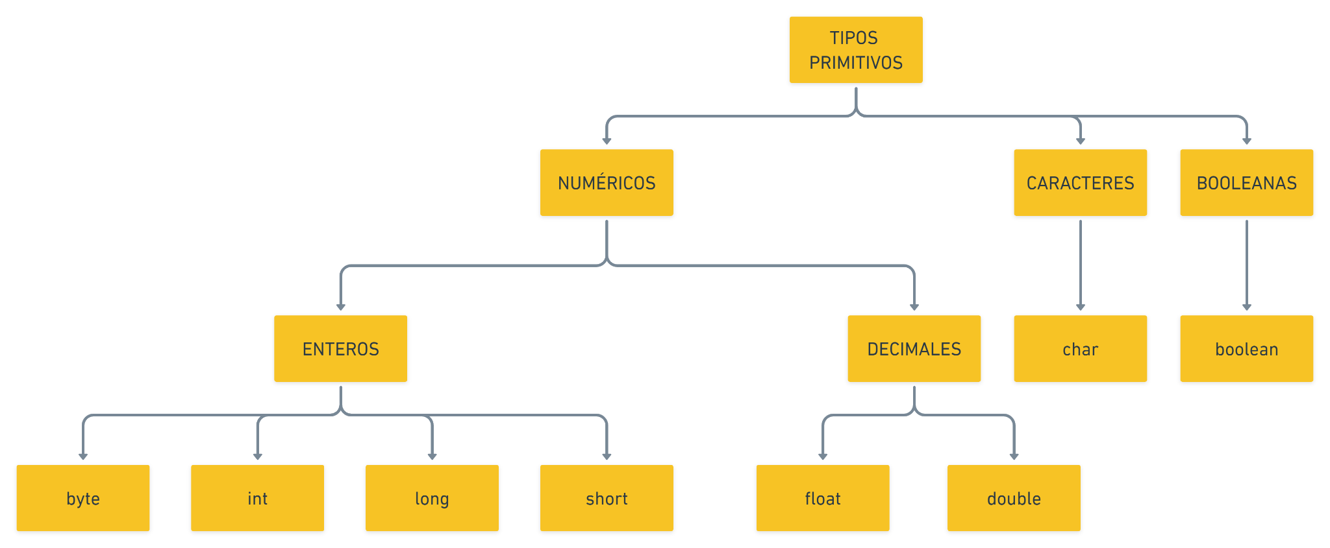
Esquema de tipos primitivos

Slide 15
Tabla de tipo numéricos primitivos
TIPO | DESCRIPCIÓN | VALOR MÍNIMO Y MÁXIMO
byte | Entero con signo | -128 a 127
short | Entero con signo | -32768 a 32767
int | Entero con signo | -2147483648 a 2147483647
long | Entero con signo | -922117036854775808 a +922117036854775807
float | Real de precisión simple | ±3.40282347e+38F a ±1.40239846e-45F
double | Real de precisión doble | ±1.7976931348623157e+309 a ±4.94065645841246544e-324
char | Caracteres Unicode | \u0000 a \uFFFF
boolean | Valores lógicos | true, false

Slide 16
Declaración de una variable
Una variable se declara con la siguiente sintaxis:
//Declaración de variables
<tipo> <identificador>;
//Ejemplo
short entero2;
int entero3;
long entero4;

Slide 17
Inicialización de las variables. ​✏️​
Una vez declarada una variable, se la puede utilizar en cualquier parte del programa referenciándola por su nombre.
Al inicializar una variable, esta almacenará un valor, la sintaxis de inicialización de la variable es la siguiente:
//Inicialización de variables
<identificador> = <valor_o_expresion>;
//Ejemplo
entero2 = 100;

Slide 18
Inicialización de variables
//Ejemplos de inicialización de variables
miByte = -128; // valor extremo inferior hasta aca llegamos con byte
miByte2 = 127; // valor extremo superior hasta aca llegamos con byte
miShort = -32768;
miShort2 = 32767;
miInt = -2000000000;
miInt2 = 3000000000; //evaluaremos que ocurre
miLong = 922_117_036_854_775_808;
miReal = 2.56F;
miReal2 = 2.56;

Slide 19
Inicialización de variables
//Inicialización de variables del tipo caracter
respuesta = 'S';
//Inicialización de variables del tipo booleano
evaluacion = true;

Slide 20
Operadores

Slide 21
Operadores aritméticos
Consta de los operadores fundamentales de la aritmética con el agregado de la potencia y el módulo o residuo, que devuelve el resto entero que se produce al realizar un cociente entre dos números enteros.
Carlos E. Cimino

Slide 22
​✏️​
Operador | Nombre | Ejemplo | Resultado | Descripción
+ | Suma | 12 + 3 | 15 | Devuelve la suma de dos expresiones.
- | Resta | 12 - 3 | 9 | Devuelve la resta de dos expresiones.
* | Multiplicación | 12 * 3 | 36 | Devuelve la resta de dos expresiones.
/ | División | 12 / 3 | 4 | Devuelve el cociente de dos expresiones.
Math.pow(base, exponente) | Potencia | 12 ^ 3 | 1728 | Devuelve la potencia entre dos expresiones.
% | Módulo o Residuo | 12 % 3 | 0 | Devuelve el resto del cociente entre dos enteros.

Slide 23
Operadores de Asignación - Continuación ​✏️​
El operador de asignación simple es igual (=), que asigna el valor de su operando derecho a su operando izquierdo.
Combinados o compuestos, resumen una operación aritmética cuando involucra a la misma variable en la operación:
Anotación | Significado | Ejemplo
= | Asignación | a=5 equivale a decir que a toma el valor 5
+= | Suma a si mismo | a+=5 equivale a decir a = a+5
-= | Resta a si mismo | a-=5 equivale a decir a = a-5
/= | Divide a si mismo | a/=5 equivale a decir a = a/5
*= | Multiplica a si mismo | a*=5 equivale a decir a = a*5

Slide 24
Operadores Incrementales
Son utilizados especialmente y en particular cuando las variables son incrementadas o decrementadas en 1
++a que es lo mismo que a= a+1;

Slide 25
Operadores incrementales
Anotación | Significado | Ejemplo
++a | Pre incrementa en uno | ++a equivale a decir a= a+1
a++ | Post incrementa en uno | equivale a decir a = a y luego será a=a+1
--a | Pre decrementa en uno | --a equivale a decir a= a-1
a-- | Post decrementa en uno | a-- equivale a decir a = a y luego será a=a-1

Slide 26
Operadores relacionales
Son aquellos que permiten comparar expresiones.
Si la evaluación es correcta, la máquina retorna VERDADERO, de lo contrario, retorna FALSO.

Slide 27
Tabla de operadores relacionales
OPERADOR | NOMBRE | EJEMPLO | RESULTADO
< | Menor que | 4<5 | V
<= | Menor o igual que | 5<=5 | V
> | Mayor que | 4>5 | F
>= | Mayor o igual que | 5>=5 | V
== | Igual que | 4==5 | F
!= | Distinto que (para número) | 4!=5 | V
<> | Distinto que (para cadenas) | “PEZ”<>”pez” | V

Slide 28
Operadores lógicos
Con los operadores lógicos pueden realizarse condiciones más complejas que con los relacionales.
Los operadores lógicos tienen como “operandos” a valores lógicos (VERDADERO o FALSO).
Los operadores lógicos devuelven como resultado de la operación lógica un valor lógico (VERDADERO o FALSO).
Los “operandos” trabajan de a pares.

Slide 29
Tabla de operadores lógicos
Operador | Nombre
|| | OR ú O lógico
&& | AND ó Y lógico
! | NOT ó NO lógico
Al igual que los operadores relacionales (< ; > ; == ; etc), permiten operar con expresiones booleanas.

Slide 30


Herramientas que utilizamos en clases
IDE IntelliJ o VSCode+plugins

Slide 31
No te olvides de dar el presente

Slide 32
Recordá:
Revisar la Cartelera de Novedades.
Hacer tus consultas en el Foro.
Realizá los ejercicios obligatorios.
Todo en el Aula Virtual.

